Slide 1
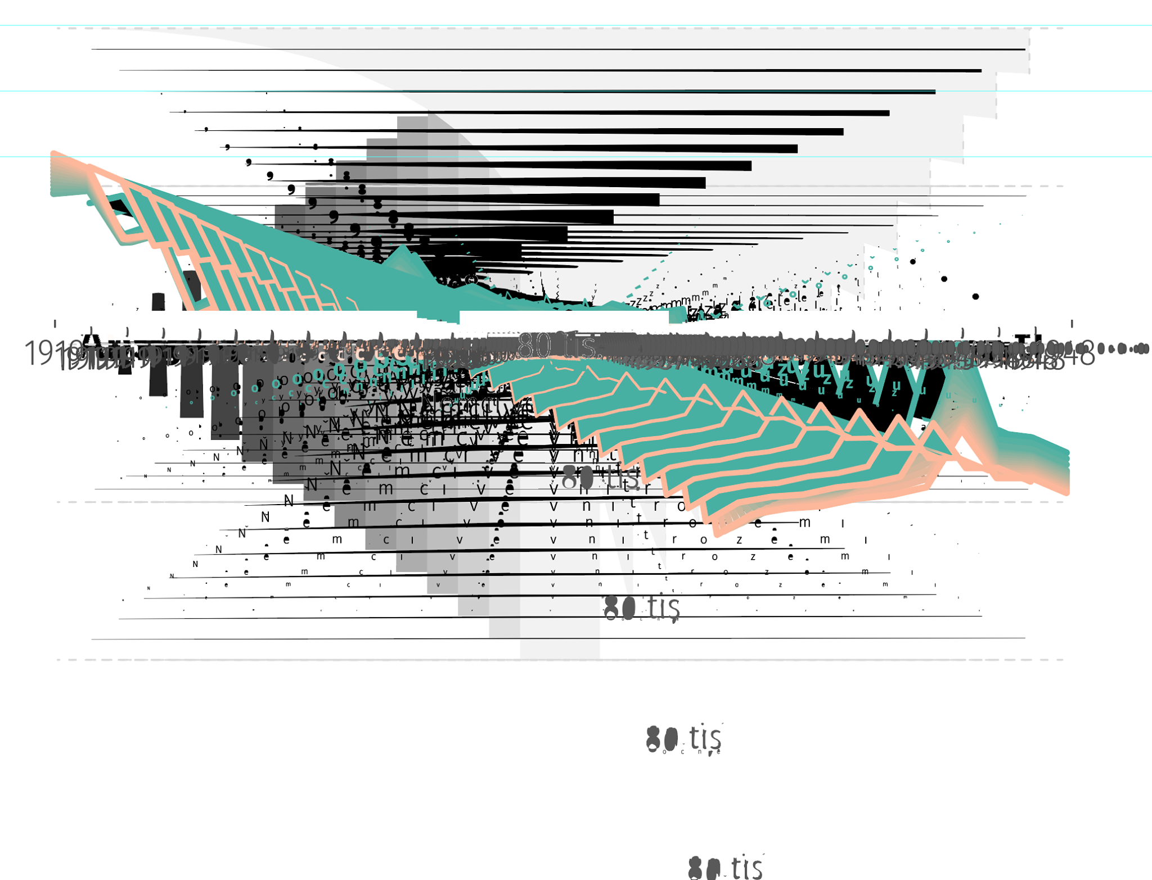
JAN BOČEK
DATA V ŽURNALISTICE
ANALÝZA
tinyurl.com/datazur1

Slide 2
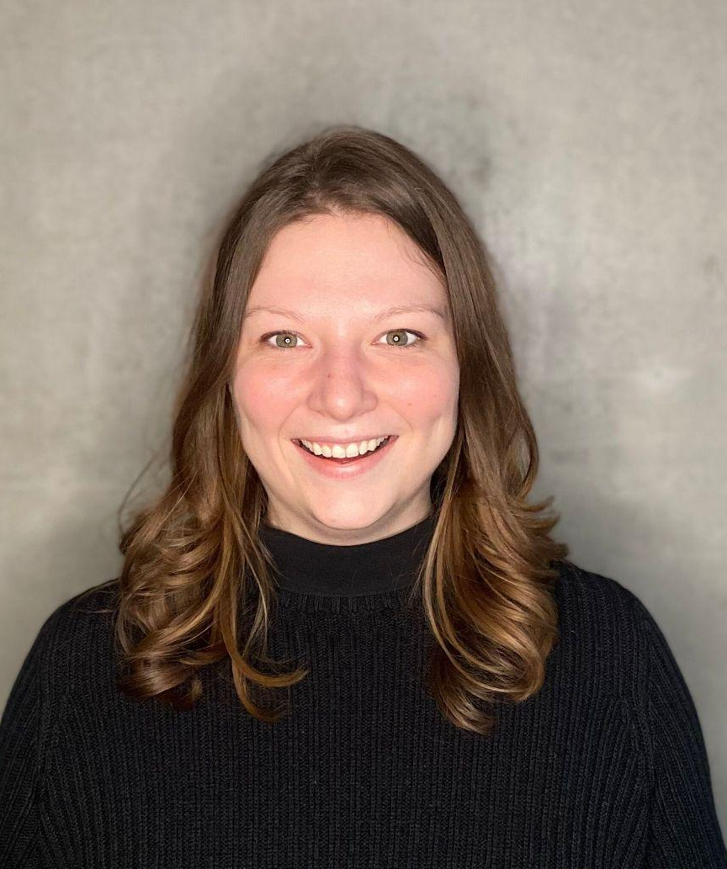
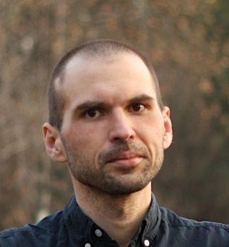

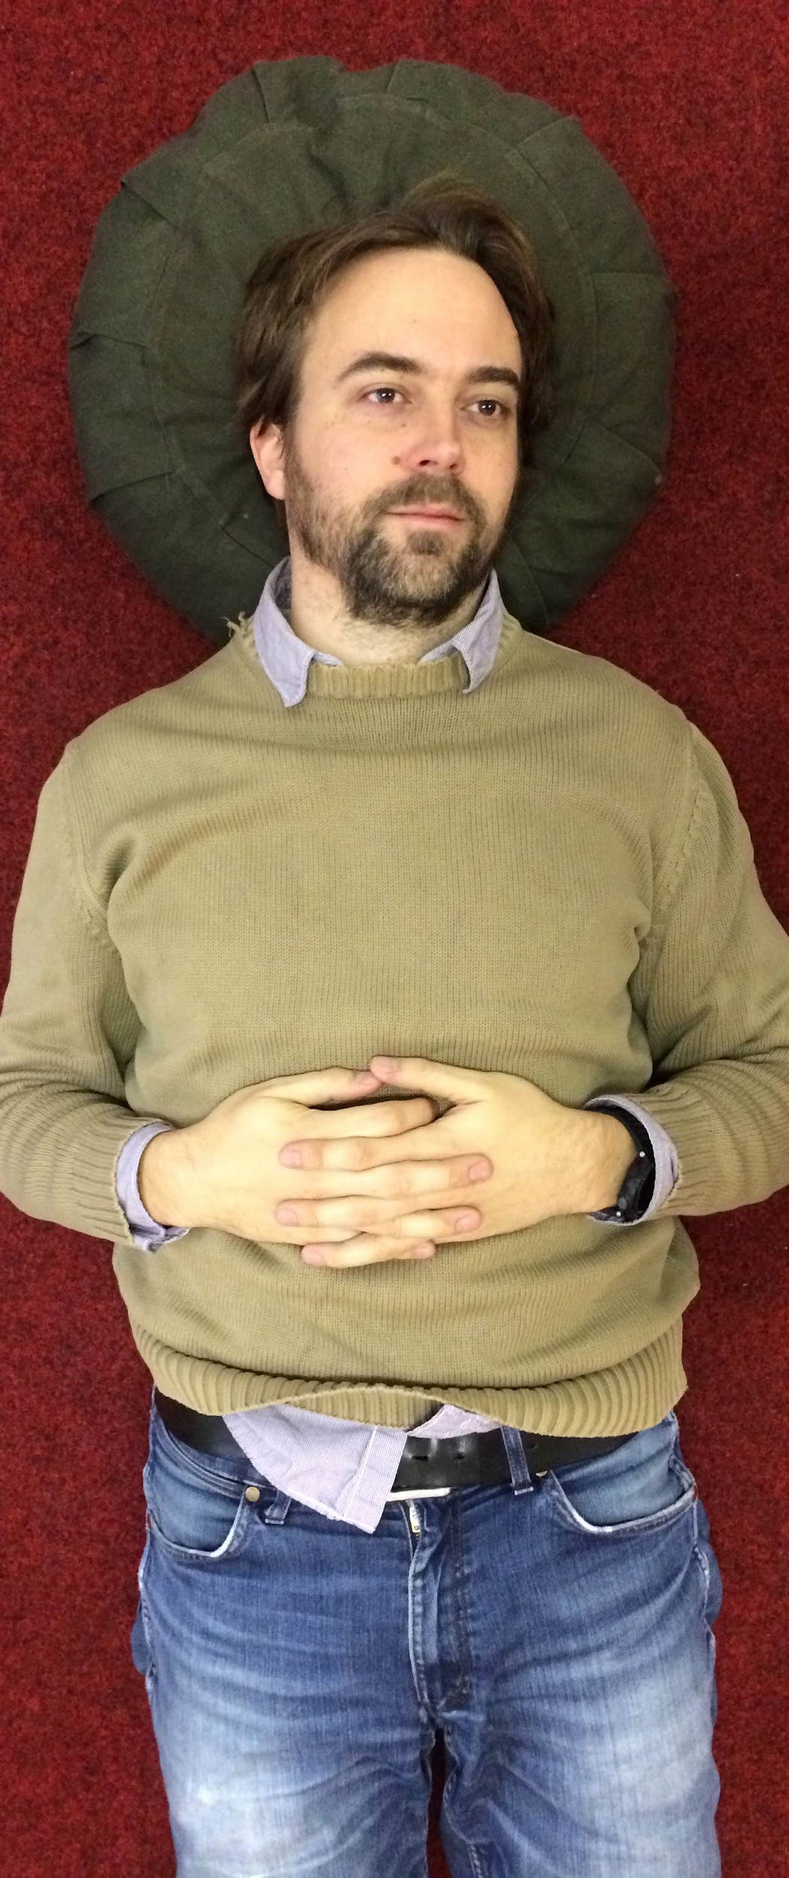
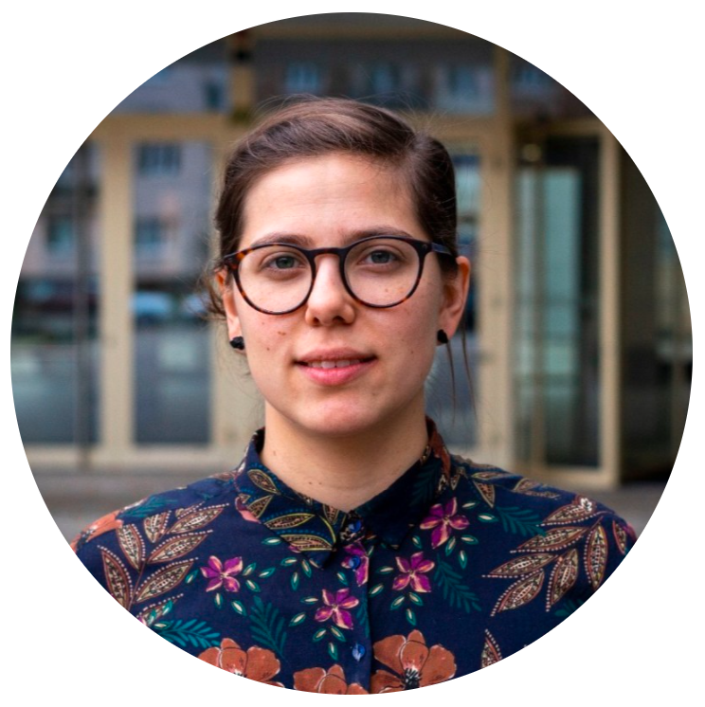

PETR KOČÍ
MICHAL KAŠPÁREK
KLÁRA FILIPOVÁ
JAN CIBULKA
JAN BOČEK
KRISTÍNA
PŠORN
ZÁKOPČANOVÁ
Notes:
https://samizdat.cz/datazurnal/

Slide 4
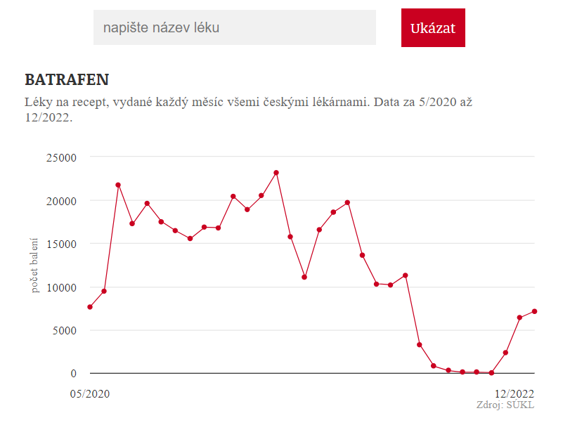
KAM MIZÍ LÉKY?
Notes:
https://www.irozhlas.cz/zpravy-domov/leky-leciva-lekarny-antibiotika_2302010500_jab
https://www.irozhlas.cz/zpravy-domov/leky-leciva-dostupnost-penicilin-sukl-lekarny_2309190500_jab

Slide 5
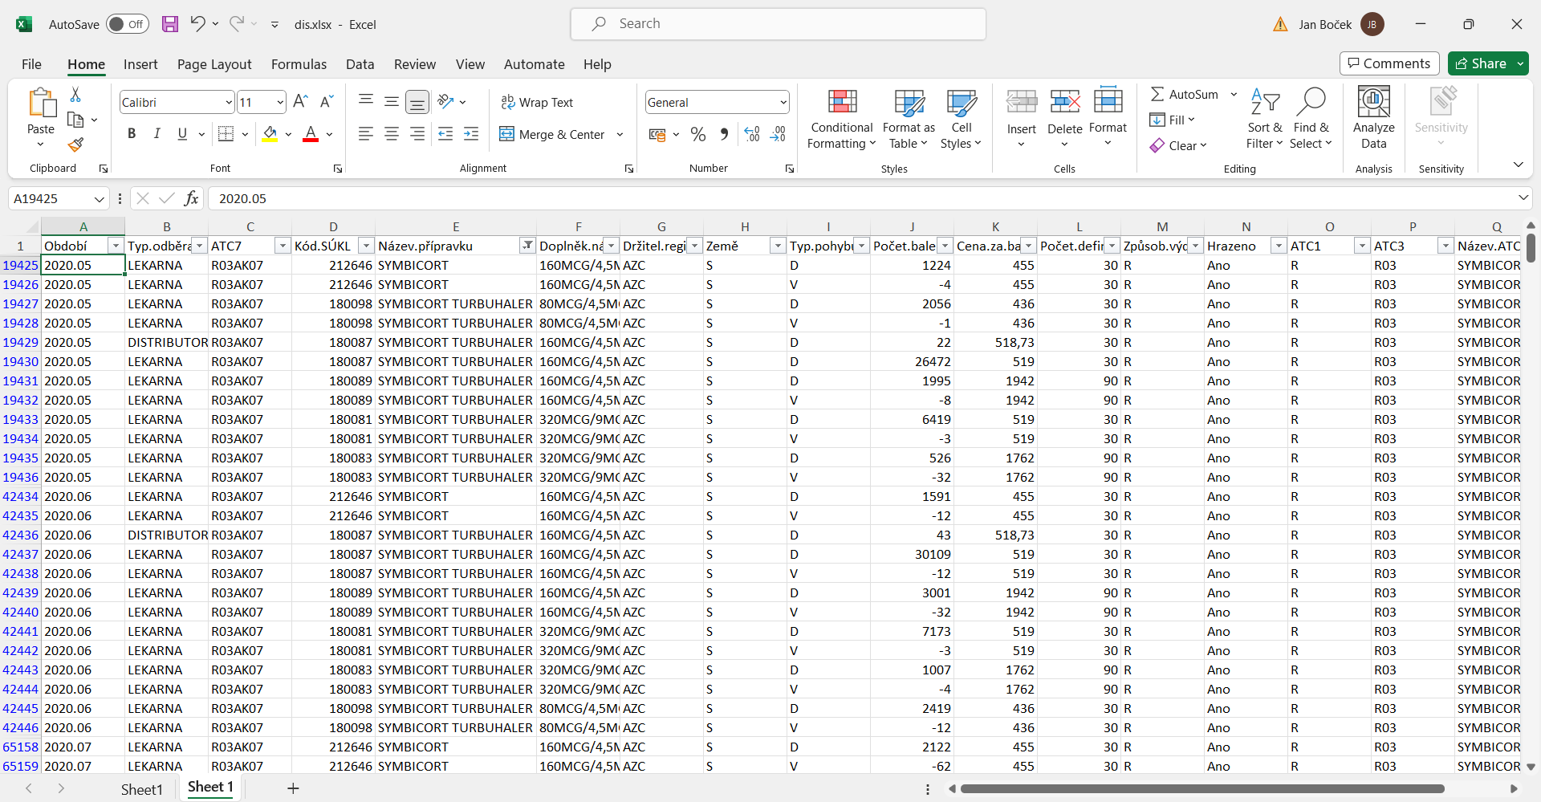
KAM MIZÍ LÉKY?

Slide 6
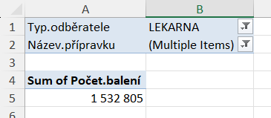
KAM MIZÍ LÉKY?
DODÁVKY DO LÉKÁREN

Slide 7
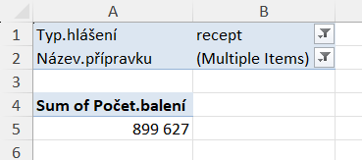
KAM MIZÍ LÉKY?
DODÁVKY DO LÉKÁREN
VÝDEJE PACIENTŮM

Slide 8
KAM MIZÍ LÉKY?
DODÁVKY DO LÉKÁREN
VÝDEJE PACIENTŮM

Slide 9
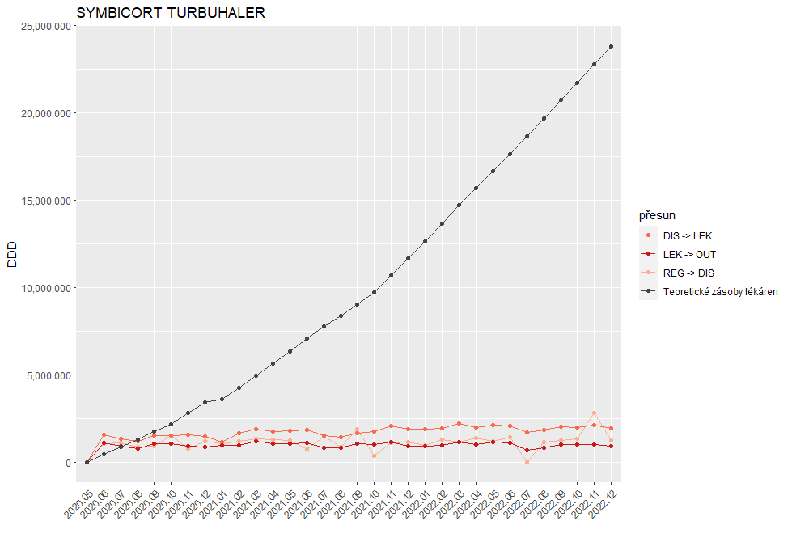

Slide 10
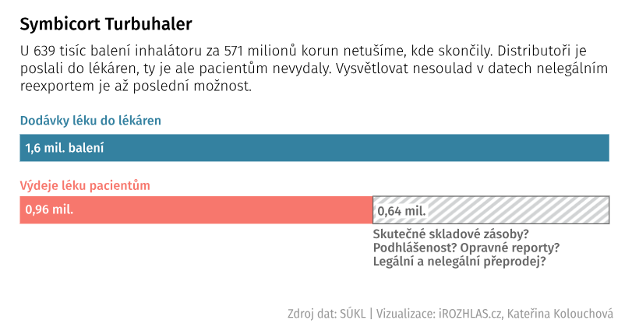
Notes:
https://www.irozhlas.cz/zpravy-domov/leky-leciva-nelegalni-reexport-sukl-symbicort-turbuhaler_2305150500_jab
https://www.irozhlas.cz/zpravy-domov/leky-leciva-nelegalni-reexport-sukl-fmd-kody-slovensko-sukl_2305170500_jab
https://www.irozhlas.cz/zpravy-domov/kam-mizi-leky-dil-treti-sukl-v-rozporu-se-zakonem-nezverejnuje-data-ktera_2305190500_jab

Slide 11
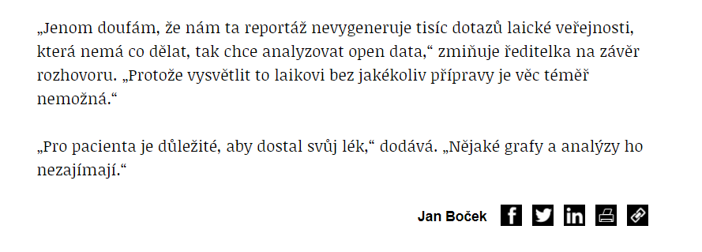
KAM MIZÍ LÉKY?

Slide 12
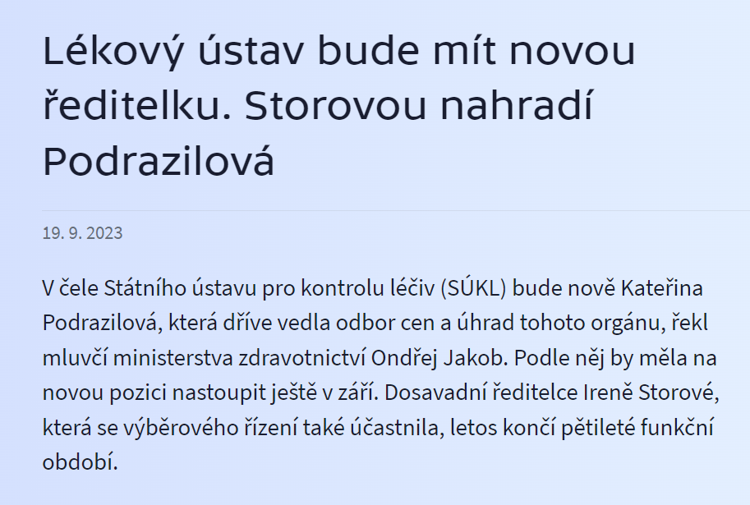

Slide 14
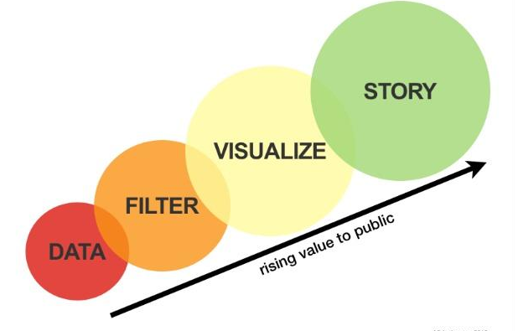
CO SE BUDE DÍT?
OTÁZKY

Slide 15
CO SE BUDE DÍT?
1) ANALÝZA
OTÁZKY

Slide 16
CO SE BUDE DÍT?
2) ZDROJE
OTÁZKY

Slide 17
JAN CIBULKA

Slide 18
CO SE BUDE DÍT?
3) DATAVIZ
OTÁZKY

Slide 19
KRISTÍNA
PŠORN
ZÁKOPČANOVÁ

Slide 20
CO SE BUDE DÍT?
4) ČLÁNEK
OTÁZKY

Slide 22
V ČEM BUDEME PRACOVAT?
MS Office (alt. LibreOffice)

Slide 23
V ČEM BUDEME PRACOVAT?
MS Office (alt. LibreOffice)
Sublime Text

Slide 24
V ČEM BUDEME PRACOVAT?
MS Office (alt. LibreOffice)
Sublime Text
R Project + R Studio (statist.)

Slide 25
V ČEM BUDEME PRACOVAT?
MS Office (alt. LibreOffice)
Sublime Text
R Project + R Studio (statist.)
QGIS (geodata)

Slide 26
V ČEM BUDEME PRACOVAT?
MS Office (alt. LibreOffice)
Sublime Text
R Project + R Studio (statist.)
QGIS (geodata)
Gephi (sítě)

Slide 27
V ČEM BUDEME PRACOVAT?
Figma (stat. dataviz)

Slide 28
V ČEM BUDEME PRACOVAT?
Figma (stat. dataviz)
HighCharts (int. dataviz)

Slide 30
JAK NA ANALÝZU?
Data: tinyurl.com/gtdb2023
Notes:
https://www.irozhlas.cz/zpravy-domov/covid-priciny-umrti-uzis-smrt-demografie_2101040600_jab

Slide 31
JAK NA ANALÝZU?
Data: tinyurl.com/gtdb2023
Který útok měl nejvíc obětí?
Notes:
https://www.irozhlas.cz/zpravy-domov/covid-priciny-umrti-uzis-smrt-demografie_2101040600_jab

Slide 32
JAK NA ANALÝZU?
Data: tinyurl.com/gtdb2023
Který útok měl nejvíc obětí?
Který útok v Itálii měl nejvíc obětí?
Notes:
https://www.irozhlas.cz/zpravy-domov/covid-priciny-umrti-uzis-smrt-demografie_2101040600_jab

Slide 33
JAK NA ANALÝZU?
Data: tinyurl.com/gtdb2023
Který útok měl nejvíc obětí?
Který útok v Itálii měl nejvíc obětí?
Který útok měl nejvíc obětí a zraněných?
Notes:
https://www.irozhlas.cz/zpravy-domov/covid-priciny-umrti-uzis-smrt-demografie_2101040600_jab

Slide 34
JAK NA ANALÝZU?
Data: tinyurl.com/gtdb2023
Který útok měl nejvíc obětí?
Který útok v Itálii měl nejvíc obětí?
Který útok měl nejvíc obětí a zraněných?
Který rok měl nejvíc obětí?
Notes:
https://www.irozhlas.cz/zpravy-domov/covid-priciny-umrti-uzis-smrt-demografie_2101040600_jab

Slide 35
JAK NA ANALÝZU?
Data: tinyurl.com/gtdb2023
Který útok měl nejvíc obětí?
Který útok v Itálii měl nejvíc obětí?
Který útok měl nejvíc obětí a zraněných?
Který rok měl nejvíc obětí?
Kolik lidí má na svědomí IRA?
Notes:
https://www.irozhlas.cz/zpravy-domov/covid-priciny-umrti-uzis-smrt-demografie_2101040600_jab

Slide 36
JAK NA ANALÝZU?
Data: tinyurl.com/gtdb2023
Ve kterých zemích zabíjela IRA?
Notes:
https://www.irozhlas.cz/zpravy-domov/covid-priciny-umrti-uzis-smrt-demografie_2101040600_jab

Slide 37
JAK NA ANALÝZU?
Data: tinyurl.com/gtdb2023
Ve kterých zemích zabíjela IRA?
Graf: počet obětí podle měsíce a roku
Notes:
https://www.irozhlas.cz/zpravy-domov/covid-priciny-umrti-uzis-smrt-demografie_2101040600_jab

Slide 39
A TEĎ VY
Global Terrorism Database
Notes:
https://www.irozhlas.cz/zpravy-domov/covid-priciny-umrti-uzis-smrt-demografie_2101040600_jab

Slide 40
A TEĎ VY
Global Terrorism Database
vylosujete si z klobouku politickou stranu
Notes:
https://www.irozhlas.cz/zpravy-domov/covid-priciny-umrti-uzis-smrt-demografie_2101040600_jab

Slide 41
A TEĎ VY
Global Terrorism Database
vylosujete si z klobouku politickou stranu
najdete argumenty, které se vám hodí
Notes:
https://www.irozhlas.cz/zpravy-domov/covid-priciny-umrti-uzis-smrt-demografie_2101040600_jab

Slide 42
A TEĎ VY
Global Terrorism Database
vylosujete si z klobouku politickou stranu
najdete argumenty, které se vám hodí
shrnete je do 5-10 odrážek
Notes:
https://www.irozhlas.cz/zpravy-domov/covid-priciny-umrti-uzis-smrt-demografie_2101040600_jab

Slide 43
A TEĎ VY
Global Terrorism Database
vylosujete si z klobouku politickou stranu
najdete argumenty, které se vám hodí
shrnete je do 5-10 odrážek
kampááááň!
Notes:
https://www.irozhlas.cz/zpravy-domov/covid-priciny-umrti-uzis-smrt-demografie_2101040600_jab

Slide 45
COKOLIV?
HONZA.BOCEK@GMAIL.COM

